Slide 1
Naturwissenschaften Experimente Hauptfach
TheaterWahlpflichtfächerChancen
Differenzierung Spanisch
Ernährung Profilierung Klasse 7-10
Wirtschaft und arbeitswelt
InteressenGesamtschule Velbert-NevigesNeigung
Informatik
Begabungen Darstellen und Gestalten
Beratungsteam der Abteilung I (5-7)
Informationsabend für den Wahlpflichtbereich
22. Februar 2024

Slide 2
Themen
1. Begrüßung
2. Wahl-Pflicht-Fach
3. Differenzierungsmöglichkeiten
4. Mögliche Abschlüsse
5. Entscheidung
6. WP-Wahlen
7. Die Fächer stellen sich vor

Slide 3
2. Wahl-Pflicht-Fach?
Darstellen und Gestalten
Naturwissenschaften
Merkmale des Wahlpflichtfachs
4. Hauptfach
Jahrgang 7 bis Jahrgang 10
wöchentlich 2 bis 3-stündig
Ausgleichsfach für Deutsch, Mathematik oder Englisch
Kompetenztests (KTs)
Wirtschaft und Arbeitswelt
Spanisch
Wahlpflicht-fächer
Informatik
Vorteile des Wahlpflichtfaches:
Schüler*innen wählen ein Fach nach Neigung.
Das Fach bietet die Gelegenheit, eine persönliche Stärke auszubauen.
Die eigenen Interessen der Schüler*innen können so einen höheren Beitrag zum Schulerfolg leisten.

Slide 4
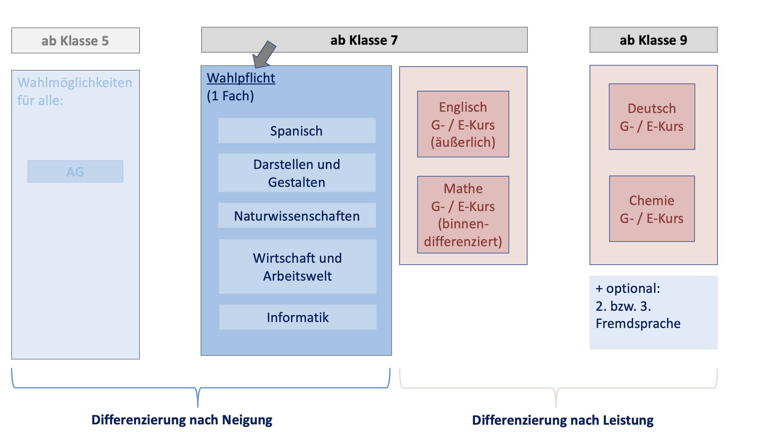
3. Übersicht der Differenzierung

Slide 5
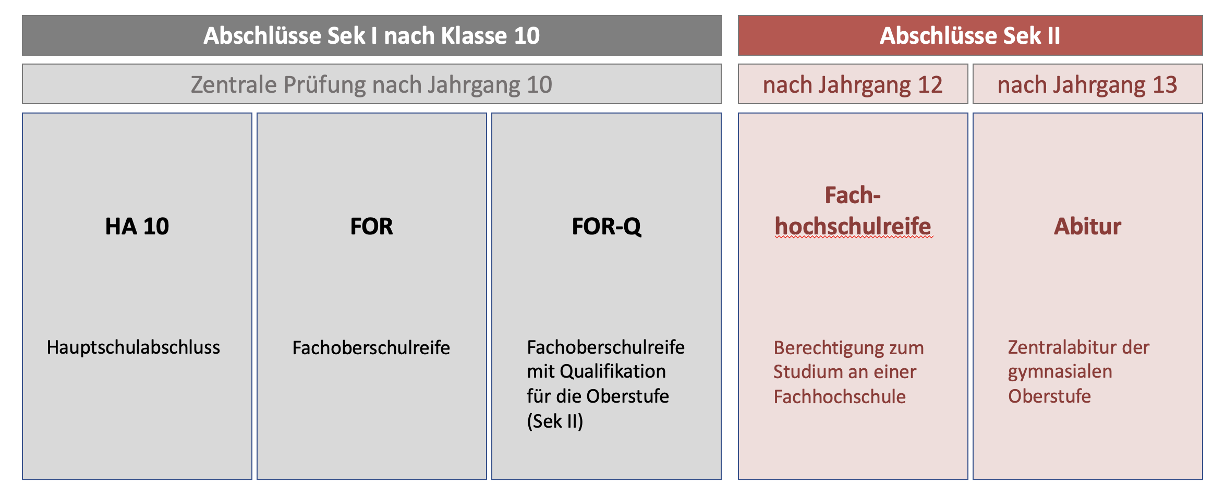
4. Mögliche Abschlüsse

Slide 6
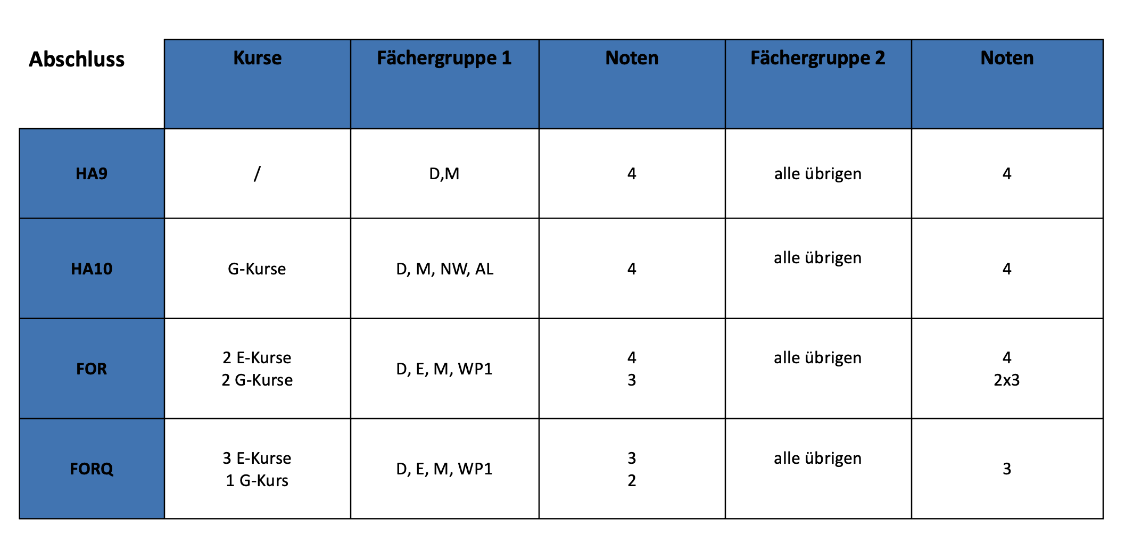
Abschlüsse an unserer Schule

Slide 7
5. Entscheidung
🔍❓
Welches WP-Fach ist das richtige?
Das Wahlpflichtfach ist ein Neigungsfach. Schüler*innen sollten an dem gewählten Fachbereich selbst interessiert sein.
Fragen, die über das Eigeninteresse der Schüler*innen hinausgehen, sollten zurückgestellt werden.
Für die spätere Qualifikation zur gymnasialen Oberstufe ist eine zweite Fremdsprache nicht unbedingt zu diesem Zeitpunkt notwendig. Diese kann z.B. auch ab der 9. Klasse (Französisch) oder auch erst in der Oberstufe (Spanisch) erworben werden.
Zu Gunsten der Schüler*innen lohnt es sich, auch mal traditionelle Vorstellungen und Ängste zu überwinden. Die WP-Fächer sind keine Vorentscheidung über Schulabschlüsse. Auch künftige Abiturient*innen konstruieren gerne oder spielen gerne Theater.

Slide 8
Für SchülerInnen, die Schwierigkeiten haben, sich zwischen den Fächern im Wahlpflichtbereich zu entscheiden, haben wir für alle Fächer eine Entscheidungshilfe erarbeitet.
Hier können die SchülerInnen anhand von Aussagen erkennen, inwiefern ihnen ein Fach zusagt oder nicht.

Slide 9
6. WP-Wahlen (Wahlpflichtfach)
Übersicht über die Vorgehensweise der Fächerwahl: Spanisch, Darstellen und Gestalten, Naturwissenschaften, Wirtschaft und Arbeitswelt, Informatik
Terminlicher Fahrplan für die Beratung und die Wahlen
11. bis 15. WP-Wahl über IServ (Erst-, Zweit- und Drittwunsch)
März 2024
12. April 2024 Am 22. März erhalten Sie eine schriftliche Bestätigung der Wahl. Dieser
Wahlzettel muss bis zum 12. April bei den KlassenlehrerInnen unterschrieben
abgegeben werden.
Anschließend erfolgen die Einteilung und Ende April/Anfang Mai die Bekanntgabe der Kurse.
Die Schulleitung übernimmt die Einrichtung der Fachkurse und teilt die Schüler*innen zu. Organisatorische Zwänge können dazu führen, dass vereinzelt der Zweitwunsch verwirklicht wird.
Wirtschaft und Arbeitswelt: max. 30 Plätze, Informatik max. 15 Plätze

Slide 10
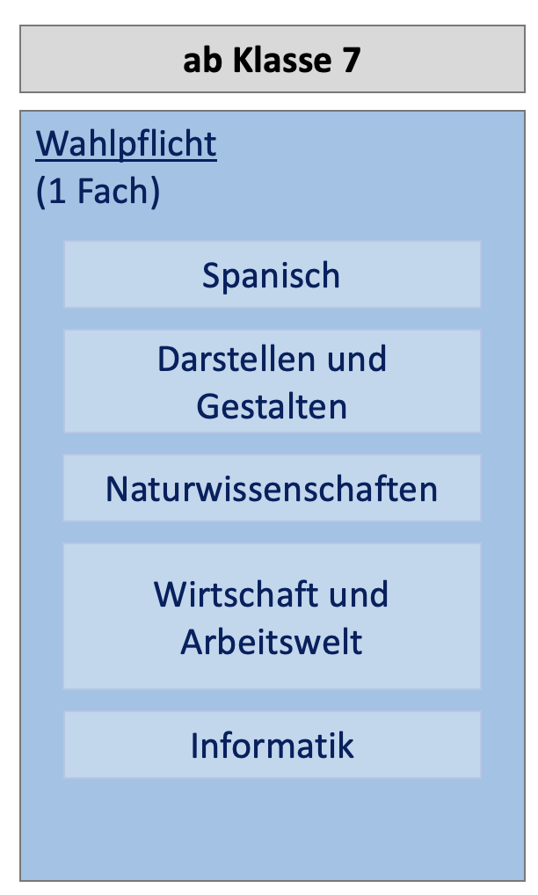
7. Die Fächer stellen sich vor

Slide 11
Spanisch
Vorteile
Viel Zeit zum Erlernen der Sprache (im Vergleich zur Wahl ab Jahrgang 11)
Voraussetzung einer zweiten Fremdsprache für das Abitur nach Klasse 10 bereits erfüllt
Am Ende der Jahrgangsstufe 10 kann das Referenzniveau B1 erreicht werden
Das sollten interessierte Schüler*innen mitbringen
Interesse und Spaß an Sprachen und neuen Kulturen
Bereitschaft Vokabeln und Grammatik zu lernen
Spaß am Sprechen und an Kommunikation
4. Hauptpflichtfach → keine Minderleistungen in anderen Fächern
Konzentriertes und selbständiges Arbeiten

Slide 12
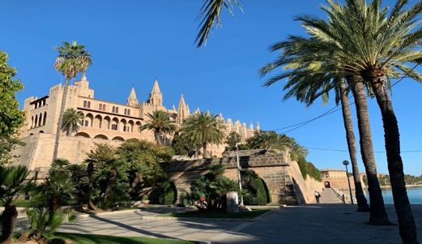
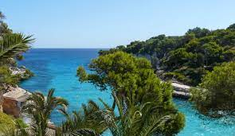
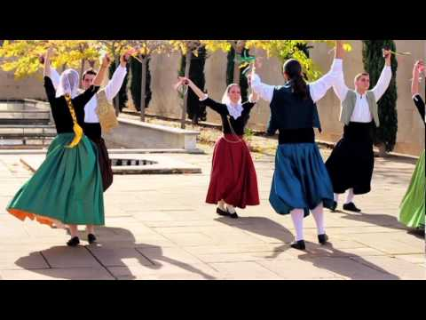
Schüleraustausch mit einer Schule in Palma

Slide 13
Darstellen und Gestalten
Schauspiel, Theater und Inszenierung
Praktisch-kreative Darstellungs- und Gestaltungsaufgaben mit Schwerpunkten aus dem
körpersprachlichen Bereich (Sport, Bewegung)
wortsprachlichen Bereich (Deutsch)
bildsprachlichen Bereich (Kunst)
musiksprachlichen Bereich (Musik)
Prozessorientierung, Teamorientierung und Produktorientierung
Regelmäßige Präsentationen und Veröffentlichungen vor Zuschauern gehören dazu!

Slide 14
Naturwissenschaften
Beinhaltet und vereint die Sichtweisen der 3 Naturwissenschaften:
Biologischer Fokus auf dem Lebendigen und Ökosystemen
Chemische Sicht bei der Untersuchung von Stoffen
Physikalische Sicht auf Gesetzmäßigkeiten der Natur
Thematische Schwerpunkte sind u.a.:
Jg. 7
Boden | Jg. 8 Mobilität und Energie /Landwirtschaft
Stoffe und ihr Recycling/ Wertstoffe aus dem Müll | Jg. 9 Verantwortungsvoller Umgang mit unserer Haut/ Astronomie
Farben | Jg. 10 Medikamente /Kleidung

Slide 15
Wirtschaft und Arbeitswelt
Beinhaltet die Fächer Technik, Hauswirtschaft und Wirtschaft
Entwicklung einer ökonomischen, haushaltsbezogenen, technischen
sowie informationstechnologischen Grundbildung.
Befähigung zum verantwortlichen Entscheiden und Handeln in arbeitsrelevanten Lebenssituationen.
Ziel →Lebenswelt für Schüler*innen erfahrbar und durchschaubar machen.
Inhaltliche Schwerpunkte sind unter anderem:
Wirtschaft:
Wandel der Arbeitswelt, Grundprinzipien von Märkten, nachhaltiges wirtschaftliches Handeln
Hauswirtschaft:
Haushaltsmanagement, Gesundheit und Ernährung, Konsum und Verantwortung
Technik:
Zukunftsgestaltung durch Technik, Maschinen und Roboter in der Arbeitswelt, Gebäudetechnik

Slide 16
Informatik
WP Informatik – digitale Technik verstehen und sinnvoll einsetzen
kann auch ohne Vorkenntnisse gewählt werden
Benötigte Eigenschaften:
Bereitschaft, sich mit Programmiersprachen, Algorithmen und Zahlen- oder Zeichencodierung zu beschäftigen
Spaß an vielen analytischen-logischen Bestandteilen
Interesse zu erfahren, wie der Computer arbeitet
Geduld und Ausdauer
Spaß am Lösen kniffliger Probleme
hohe Frustrationstoleranzgrenze

Slide 17
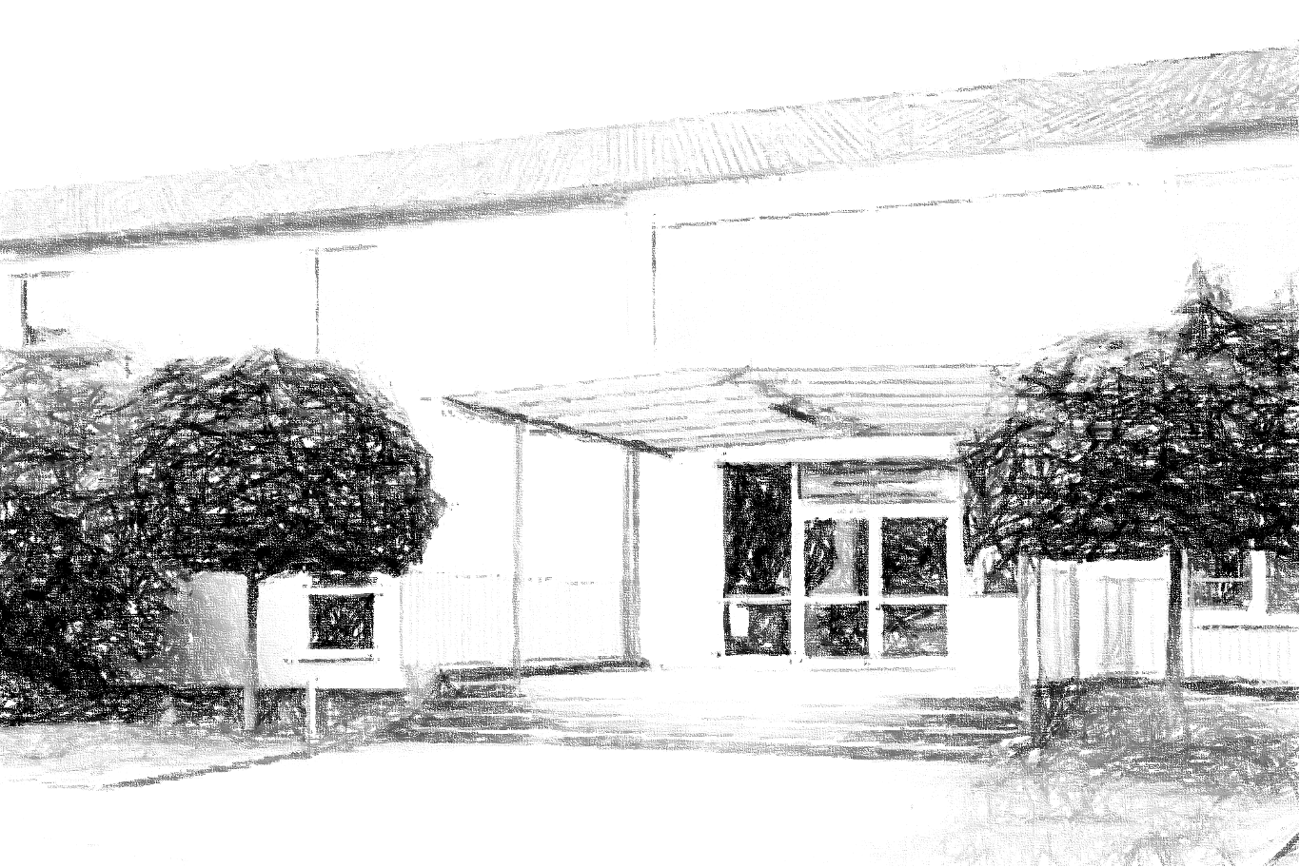
Auf eine erfolgreiche Zeit im Wahlpflichtbereich!

